Slide 1
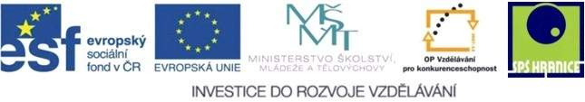
Technické prostředky v požární ochraně
Svítílny používané v PO

Slide 2
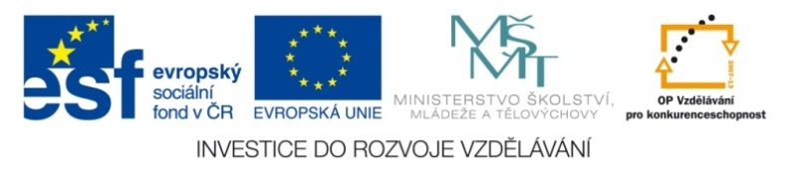
Výukový materiál
Číslo projektu: CZ.1.07/1.5.00/34.0608
Šablona: III/2 Inovace a zkvalitnění výuky prostřednictvím ICT
Číslo materiálu: 08_02_32_INOVACE_08

Slide 3

Svítilny používané v PO
Předmět: Technické prostředky v požární ochraně
Ročník: 2
Jméno autora: Ing. Jaromír Šindler
Škola: SPŠ Hranice
Anotace : Prezentace popisuje základní druhy svítilen používaných jednotkami požární ochrany
Klíčová slova: Svítilna ruční, svítilna na přílbu, chemické světlo, osvětlovací balón
Autorem materiálu a všech jeho částí, není-li uvedeno jinak, je Ing. Jaromír Šindler
Financováno z ESF a státního rozpočtu ČR.

Slide 4
Svítilny používané v PO
Použití
V noci v zásahu(vyhledávání osob ve tmě)
V uzavřených neosvětlených prostorách
Osvětlení místa události
V mlze
V zakouřeném prostoru

Slide 5
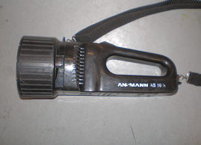
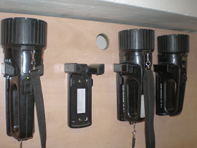
Ruční svítilny
Ansmann
zabudovaný akumulátor
halogenová žárovka
nabíjecí svítilna
akumulátorový ruční světlomet
2 zdroje světla(halogen+LED)
velmi vysoká svítivost
možnost změny ohniskové vzdálenosti
výdrž světla se 4 LED přibližně 120h,dosah 15-20m
výdrž světla s halogenovou žárovkou asi 3h,dosah 1200m
Obr. 1
Obr. 2

Slide 6
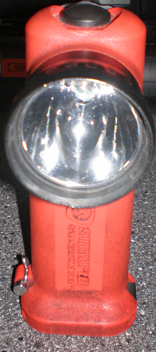
Ruční svítilny
SURVIVOR LED
určená pro hasiče a záchranáře
používá se do výbušného prostředí
ideální jako periferní osvětlení do zakouřených prostor
dosvit 150m
tělo vyrobeno z odolného nylonu
zdrojem světla je LED dioda s životností 50000h
může pracovat ve třech režimech výkonu
Obr. 3

Slide 7
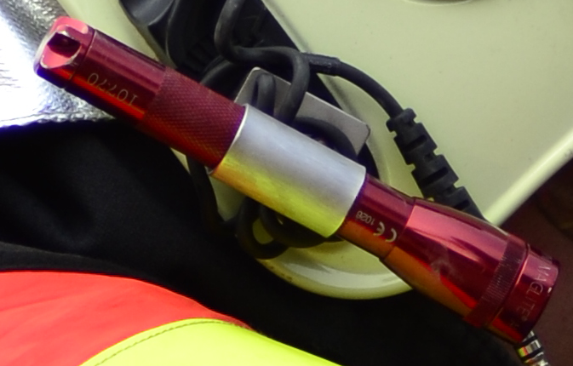
Svítilny na přílbu
MINI MAGLITE
vyrobena z temperované hliníkové slitiny s povrchovou úpravou anodizací
v hlavici je zabudován reflektor s kryptonovou žárovkou
určena pro použítí v prostorech s nebezpečím požáru hořlavých hmot, prachů a kapalin
světelný paprsek lze nastavit otáčením hlavice na bod nebo rozptýlené světlo
Obr. 4

Slide 8
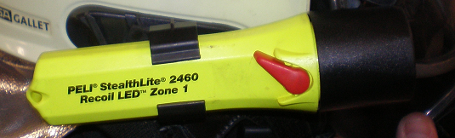
Svítilny na přílbu
STEALTH LITE
xenonová svítilna
-všestranné použití
-vhodný design pro držení v ruce
-proniká kouřem,vodou a mlhou
-vhodná pro hasiče
Obr. 5

Slide 9
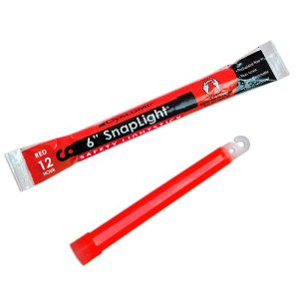
Chemická světla
Chemická světla slouží jako náhradní zdroj osvětlení nebo jako výstražné světlo
Mají široké použití pro práci pod vodou a jsou použitelná ve výbušném prostředí
Obr. 6

Slide 10
Osvětlovací balón
zdroj měkkého světla
nevytváří stíny na rozdíl od klasického osvětlení reflektory
rovnoměrně pokrývá osvětlenou plochu
Obr. 7

Slide 11
Použité zdroje
Text:
Vlastní
Obrázky:
Obr.1 – Obr. 7: Fotoarchiv autora
Autorem materiálu a všech jeho částí, není-li uvedeno jinak, je Ing. Jaromír Šindler
Financováno z ESF a státního rozpočtu ČR.

Slide 12
Konec prezentace

